Slide 1
Módulo 1: Introducción a Python y la IA
¡Bienvenidos al Mundo de Python!
En esta primera sesión, daremos nuestros primeros pasos en el fascinante mundo de la programación con Python y exploraremos su potencial para la Inteligencia Artificial.

Slide 2

¿Qué es Python?
Un lenguaje de programación versátil y popular.
Fácil de aprender, con una sintaxis clara y legible.

Slide 3
¿Qué es Python?
Ampliamente utilizado en ciencia de datos, inteligencia artificial, desarrollo web y muchas áreas más.
¡Un lenguaje con una gran comunidad y infinitas posibilidades!

Slide 4
Instalación de Python y Anaconda
¡Preparemos nuestro entorno de trabajo!
Python:
Descarga e instala la última versión de Python desde python.org

Slide 5

Instalación de Python y Anaconda
¡Preparemos nuestro entorno de trabajo!
Anaconda:
Una plataforma integral para la ciencia de datos con Python. Incluye herramientas como Jupyter Notebook y Conda.

Slide 6
Instalación de Python y Anaconda
¡Preparemos nuestro entorno de trabajo!
Conda: Un gestor de paquetes para instalar librerías de forma sencilla.
Entornos virtuales: Crea entornos aislados para cada proyecto.

Slide 7
Instalación de Python y Anaconda
¡Preparemos nuestro entorno de trabajo!
Librerías esenciales:
ultralytics
: Para la detección de objetos con YOLO.
opencv
: Para el procesamiento de imágenes.

Slide 8
Fundamentos de Programación en Python
¡Los bloques de construcción!
Tipos de datos:
Enteros ( )
int
Flotantes ( )
float
Cadenas de texto ( )
str
Booleanos ( )
bool

Slide 9
Fundamentos de Programación en Python
¡Los bloques de construcción!
Variables:
Contenedores para almacenar datos.

Slide 10
Fundamentos de Programación en Python
¡Los bloques de construcción!
Operadores:
Aritméticos ( ,
,
, )
+
-
*
/
Comparación (
==
,
!=
,
>
, )
<
Lógicos ( , ,
)
and
or
not

Slide 11
Fundamentos de Programación en Python
¡Los bloques de construcción!
Estructuras de control de flujo:
if-else
: Para tomar decisiones.
for
, : Para repetir acciones.
while
Funciones:
Bloques de código reutilizables.

Slide 12
Fundamentos de Programación en Python
¡Los bloques de construcción!
Entrada y salida de datos:
: Para obtener datos del usuario.
: Para mostrar información en la pantalla.
input()
print()

Slide 13
Introducción a la Detección de Objetos con YOLO
¡A detectar objetos!
¿Qué es la detección de objetos?
Identificar y localizar objetos en imágenes o videos.

Slide 14
Introducción a la Detección de Objetos con YOLO
¡A detectar objetos!
YOLO (You Only Look Once):
Un modelo de detección de objetos rápido y preciso.
Librería :
ultralytics
Facilita el uso de YOLO en Python.

Slide 15
Introducción a la Detección de Objetos con YOLO
¡A detectar objetos!
Implementación de YOLO:
Cargar el modelo pre-entrenado. Detectar objetos en imágenes.
Detectar objetos en videos.

Slide 16
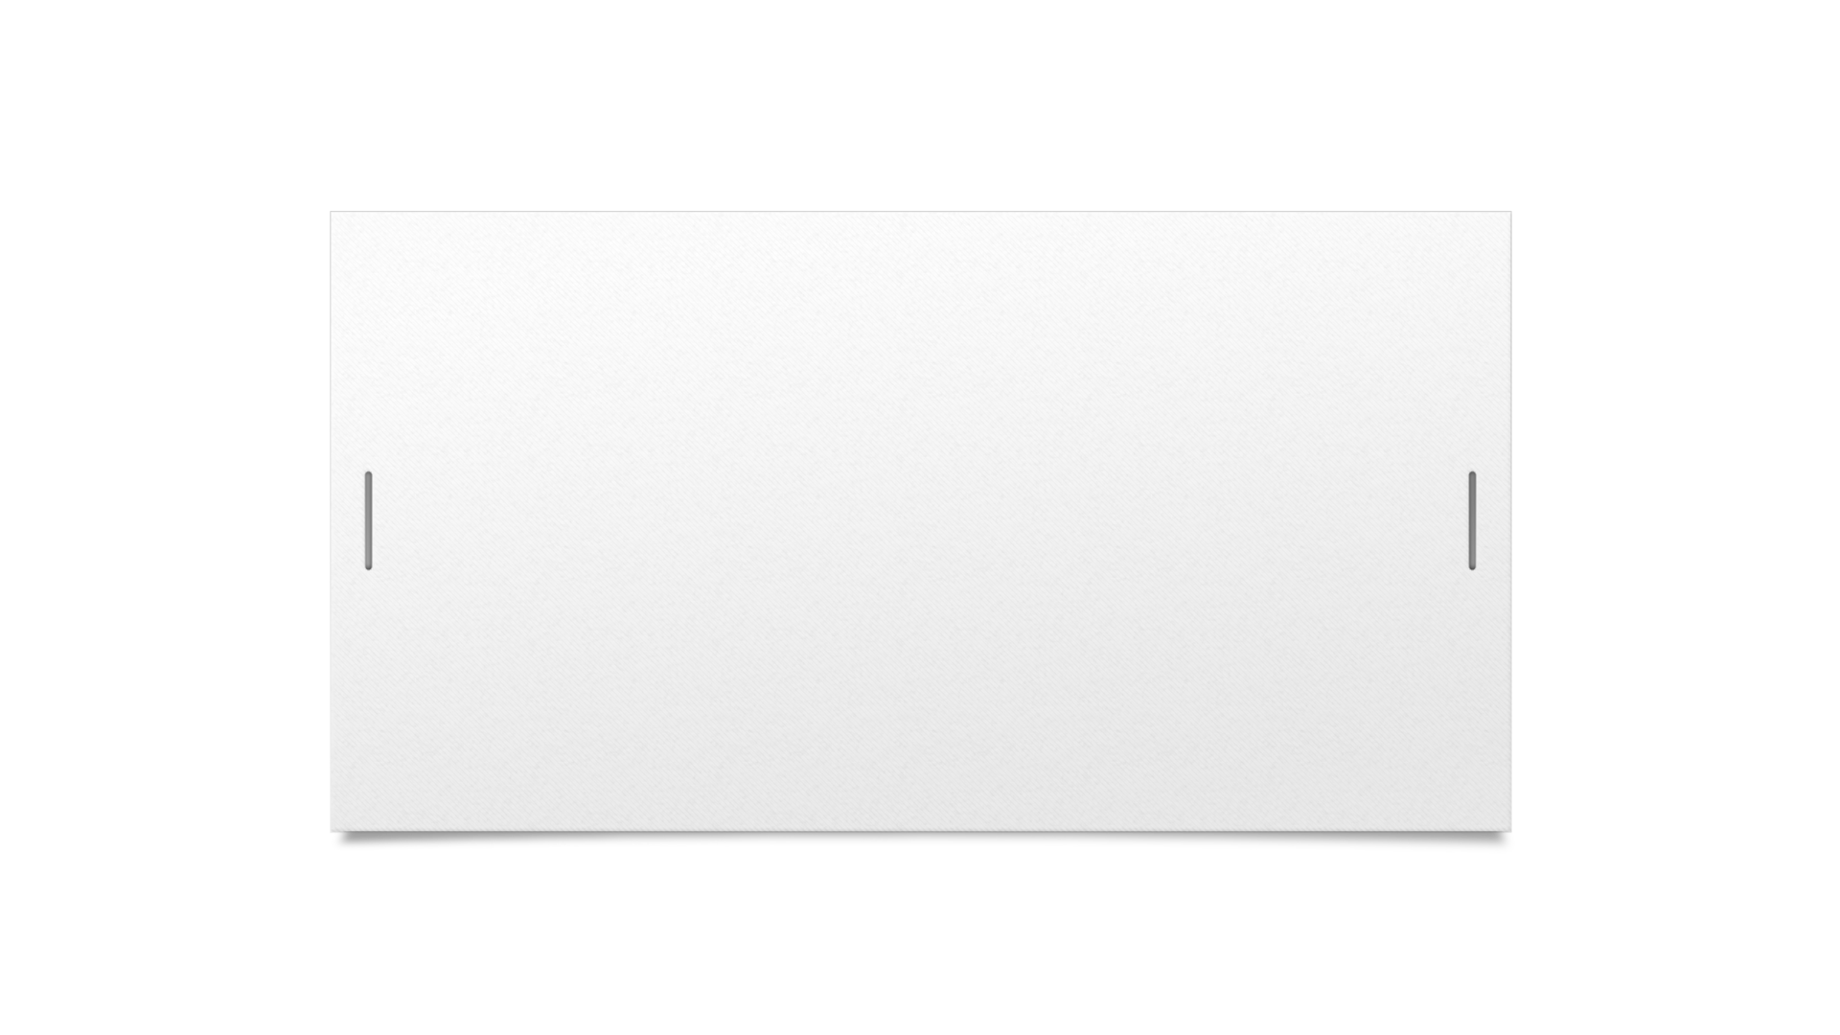

YOLO en acción
Observa cómo YOLO detecta objetos en tiempo real.

Slide 17
¡Manos a la obra!
¡Es hora de practicar!
Experimenta con ejemplos de código.

Slide 18
¡Manos a la obra!
Explora la documentación de
ultralytics
.
¡Crea tu propio detector de objetos!

Slide 19
¿Preguntas?
Espacio para preguntas y respuestas.

